Slide 1
Volební výsledky ČSSD
Regresní analýza parlamentních voleb 2021
Vojtěchovská, Tkáčová, Karamonová | Olomouc 2022

Slide 2
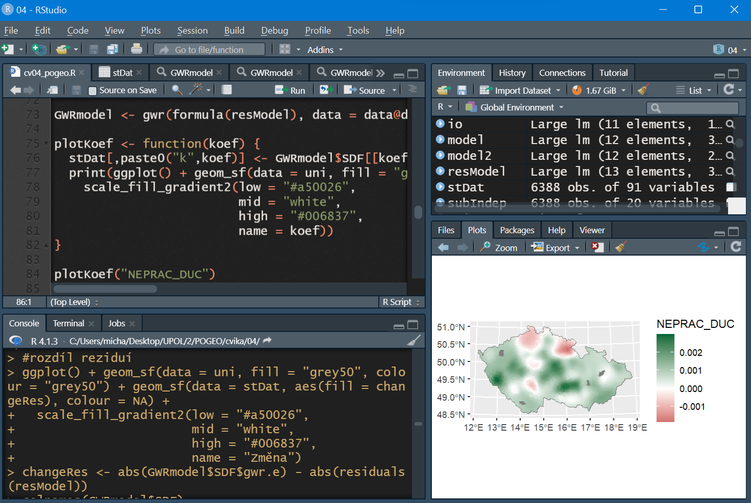
Metodika
kompletní zpracování v R
balíčky:
rgdal
corrplot
spgwr
sf
ggplot
(pacman)

Slide 3
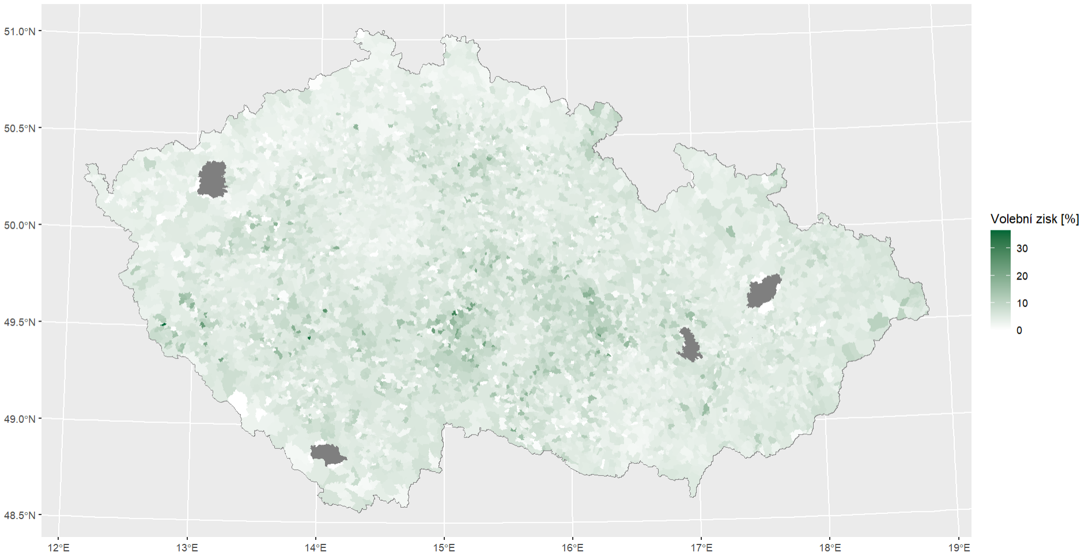
Výsledek ČSSD v parlamentních volbách 2021
celkem 4,65 %
vyšší zisk na vnitřních periferiích a Náchodsku (viz dále)

Slide 4
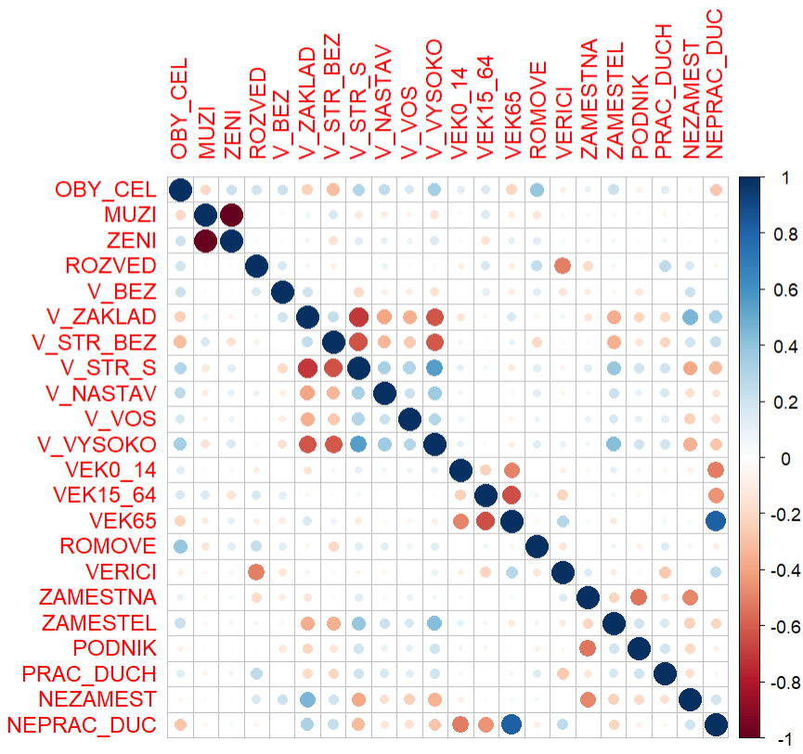
Korelace vstupních proměnných
vyloučení proměnných s korelací |R| > 0.8:
MUZI (zastoupí ZENI)
VEK65 (zastoupí NEPRAC_DUC + PRAC_DUC)

Slide 5
Globální regrese 1. využití step-wise regrese
každá vysvětlující proměnná se použije v samostatném modelu
výběr souboru nejlepších proměnných (statisticky významných)
redukce počtu proměnných
mírný nárůst výkonu modelu

Slide 6
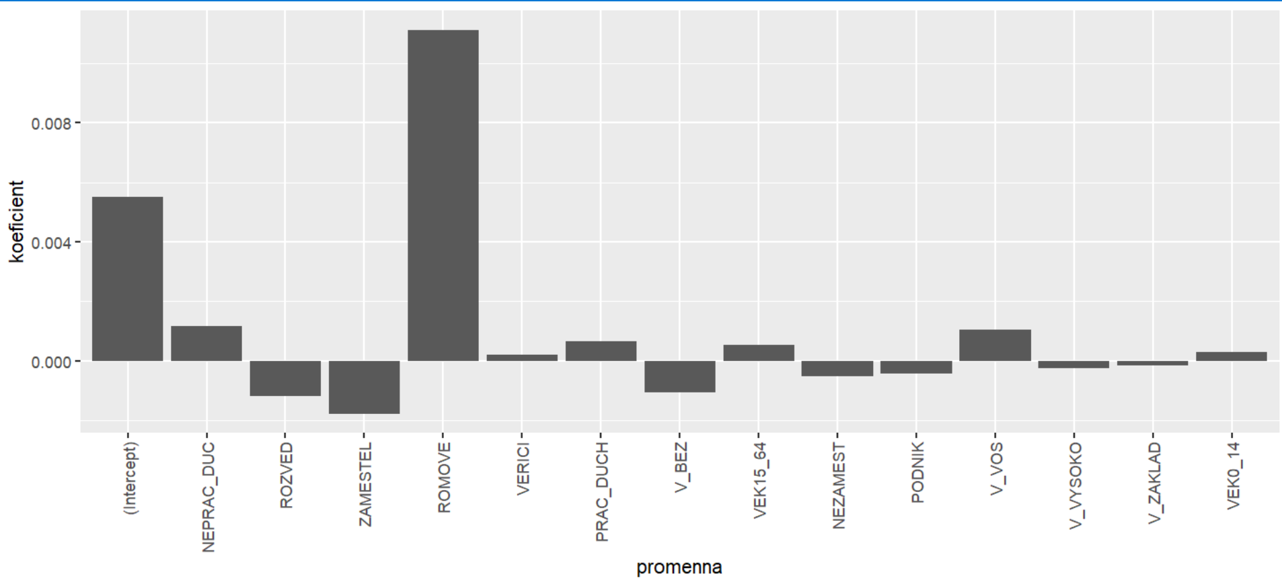
Globální regrese 2. koeficienty vybraných proměnných
nejvíce
% vysvětlené variability
nejméně

Slide 7
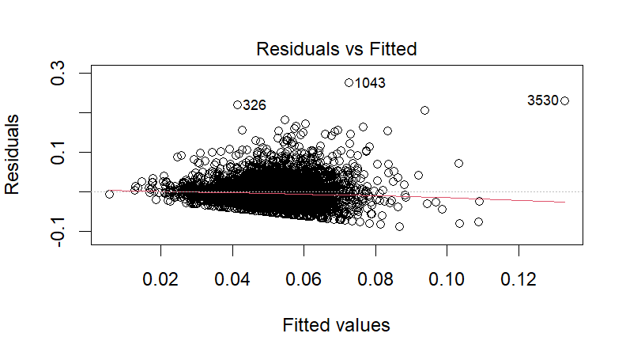
Globální regrese 3. nelineární vztah?
😀 není zde patrný

Slide 8
Globální regrese 4. heteroskedasticita?
🙃 mohla by být lepší

Slide 9
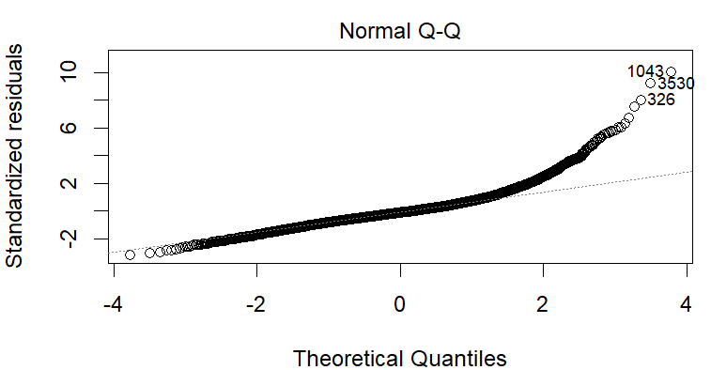
Globální regrese 5. normalita reziduí?
😥 rezidua zprava zešikmená

Slide 10
Globální regrese 5. normalita reziduí?
jedná se zpravidla o malé obce (1043 má 33 obyvatel)
u těchto dat se dá očekávat

Slide 11
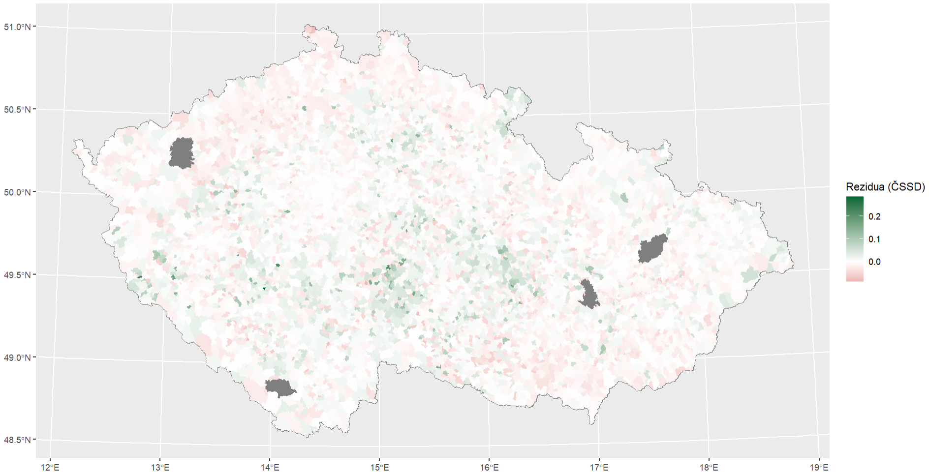
Globální regrese | 6. rezidua globální predikce na mapě

Slide 12
Globální regrese | 6. rezidua globální predikce na mapě
lepší výsledky než by očekával model
pravděpodobně vliv náchodské osobnosti ČSSD J. Birkeho

Slide 13
Globální regrese | 6. rezidua globální predikce na mapě
zejména malé obce na vnitřní periferii (rozhraní krajů)

Slide 14
Geograficky vážená regrese 1. parametry
bandwidth pomocí krosvalidace
základní, výchozí nastavení dle funkce gwr() balíčku spgwr
Podle tutoriálu:
https://rstudio-pubs-static.s3.amazonaws.com/44975_0342ec49f925426fa16ebcdc28210118.html

Slide 15
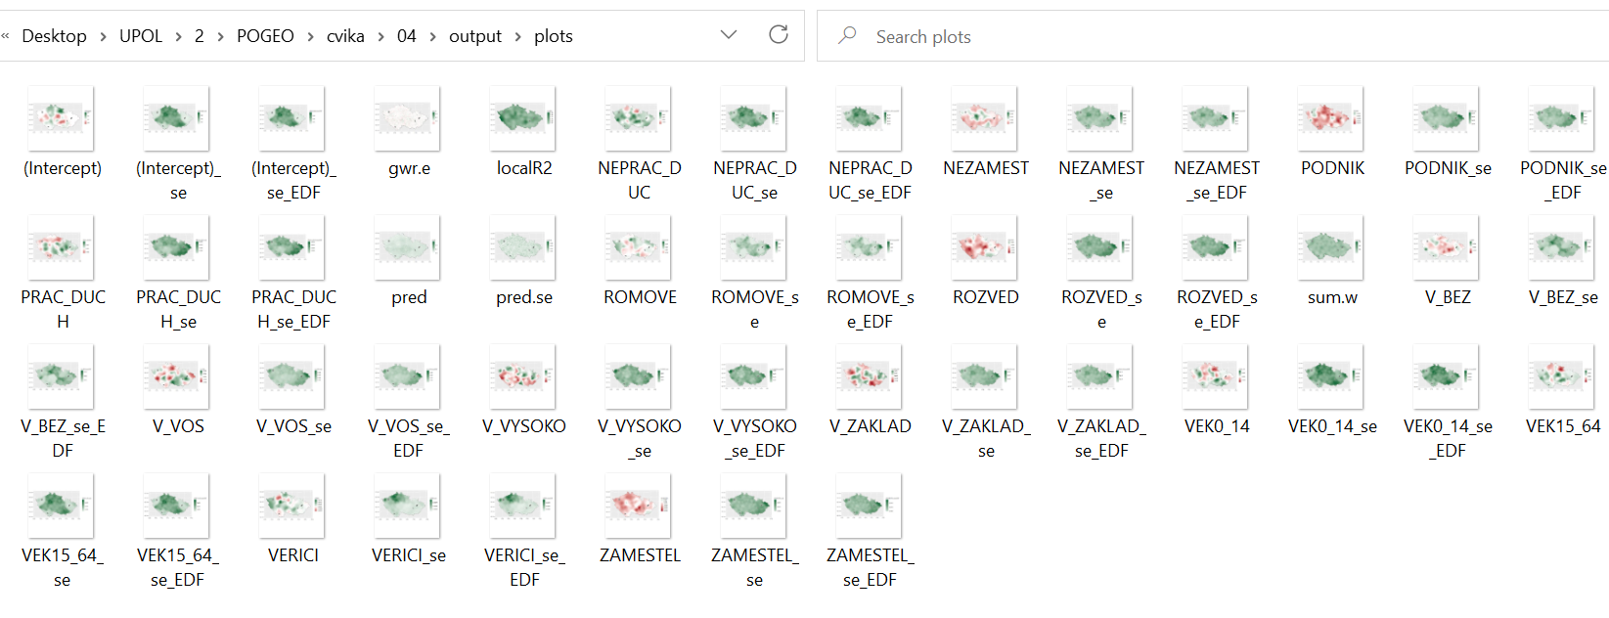
Geograficky vážená regrese 2. výstupy GWR?
variabilita koeficientů
výkonnost (R2, rezidua)
…

Slide 16
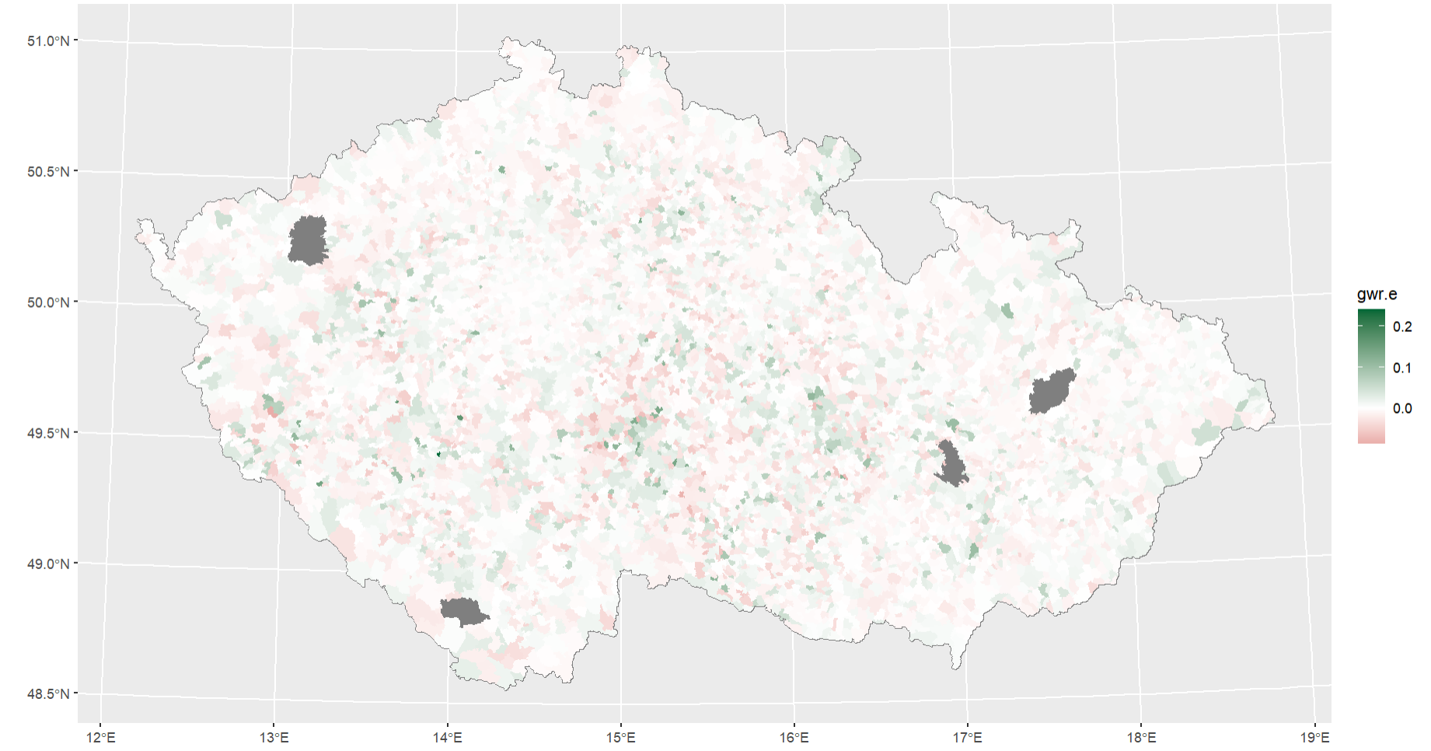
Geograficky vážená regrese | 3. rezidua GWR na mapě

Slide 17
Geograficky vážená regrese | 3. rezidua GWR na mapě
podobné globálnímu modelu
menší rozsah hodnot reziduí
zlepšení hlavně v oblasti Ústeckého kraje a JV Moravy (vliv ANO + KDU?)

Slide 18
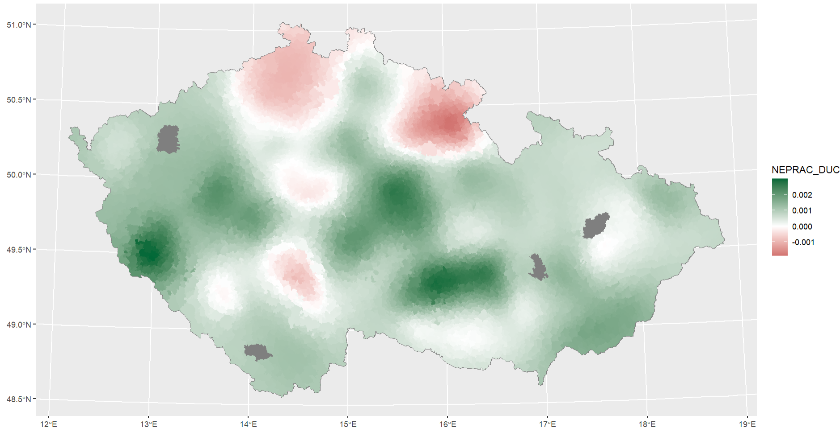
Geograficky vážená regrese | 4a. ukázka variability koeficientu

Slide 19
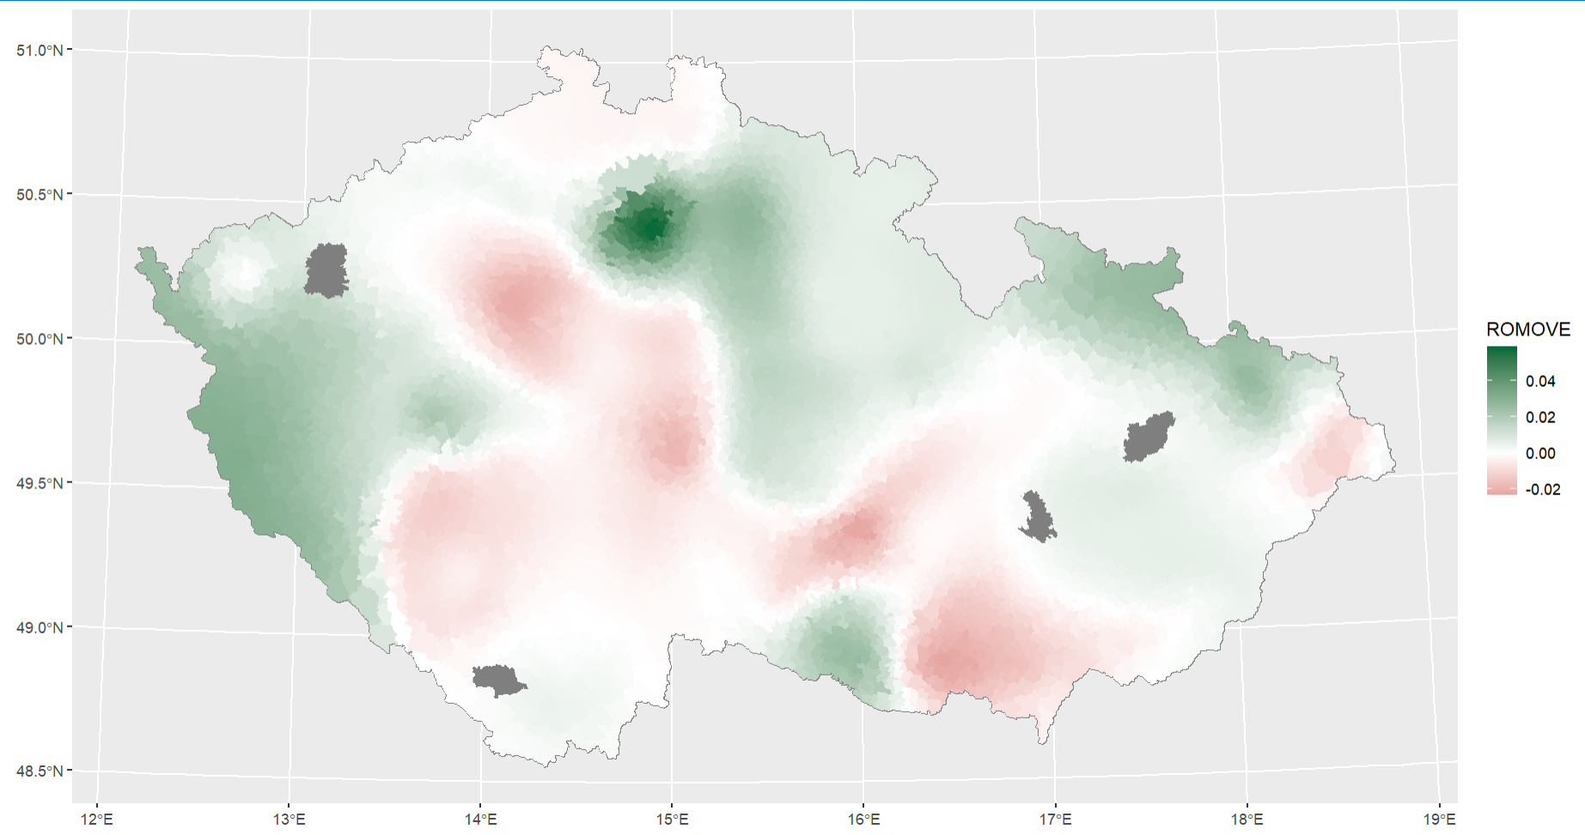
Geograficky vážená regrese | 4b. ukázka variability koeficientu

Slide 20
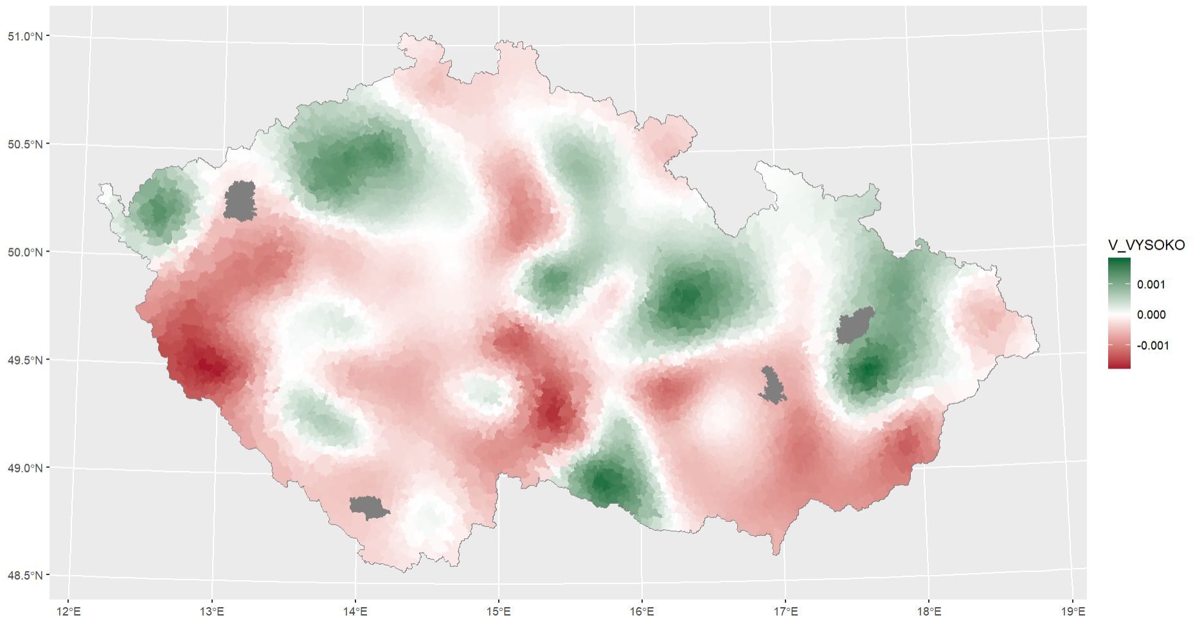
Geograficky vážená regrese | 4c. ukázka variability koeficientu

Slide 21
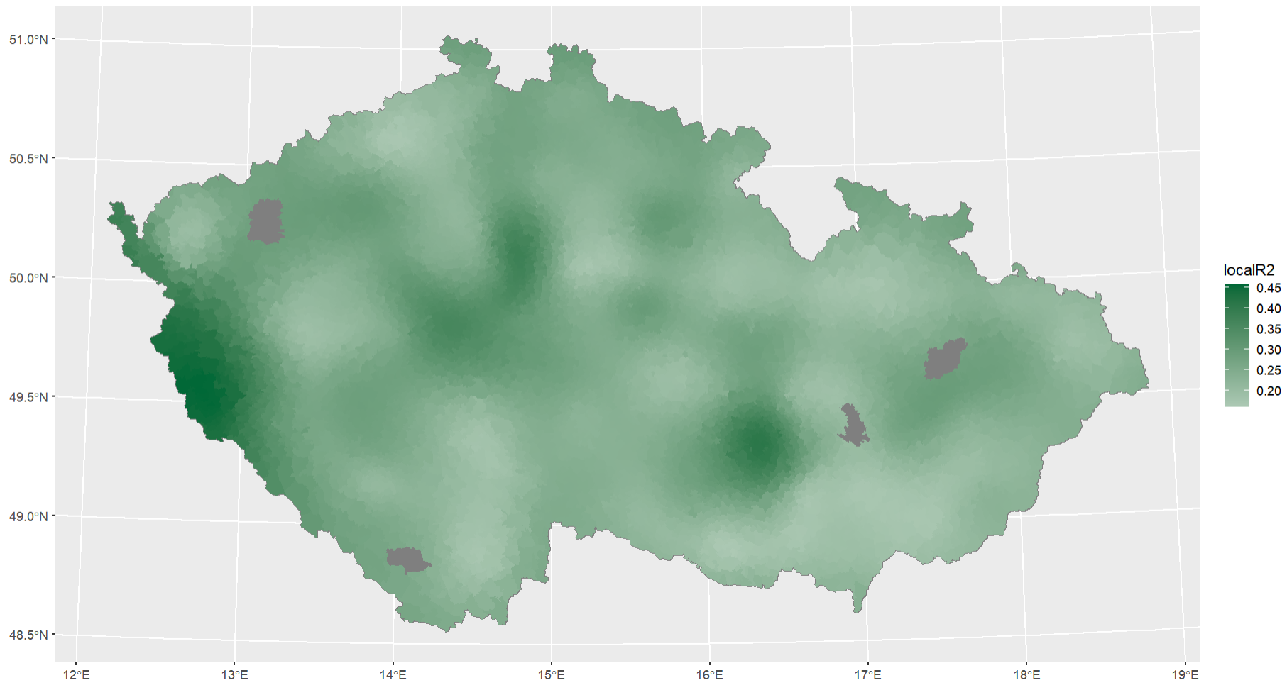
Geograficky vážená regrese | 5. lokální R2
globální R2 činilo 0.11

Slide 22
Děkujeme za pozornost!

